Slide 1
Opleidingspaden naar de kinderopvang
Een laatste update en stand van zaken
elisabeth.serreyn@ond.vlaanderen.be

Slide 2
AHOVOKS?
Het Agentschap voor Hoger Onderwijs, Volwassenenonderwijs, Kwalificaties en Studietoelagen.
School- en studietoelagen
Onderwijsdoelen
Leer- en ervaringsbewijzendatabank (LED)
Volwassenenonderwijs
VKS & EVC
Toelatingsexamens arts en tandarts
Hoger onderwijs & Hogeronderwijsregister
Examencommissie secundair onderwijs
NARIC-Vlaanderen

Slide 3
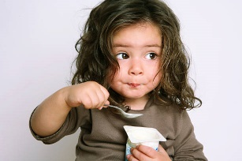
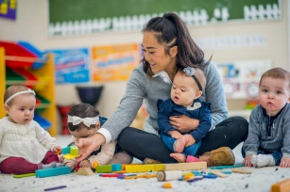
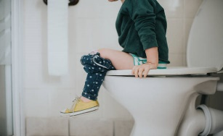
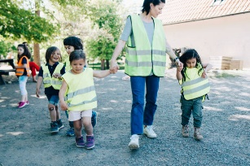
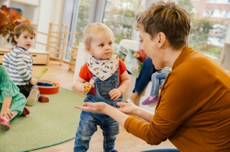
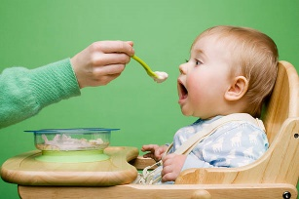
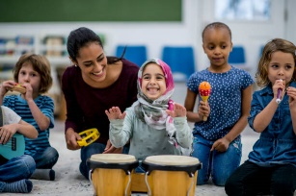
Kinderbegeleider worden…
Notes:
Ik wil het graag hebben over de vele opleidingsmogelijkheden om een kinderbegeleider te worden.
Voordat we ingaan op de diverse opleidingspaden, wil ik kort stilstaan bij het belang van kinderbegeleiders in onze samenleving. Als kinderbegeleiders dragen we bij aan de vroege ontwikkeling van kinderen, we bieden een veilige en stimulerende omgeving waarin ze kunnen leren, verkennen en groeien. Onze rol gaat verder dan alleen oppassen; we zijn opvoeders, mentors en bronnen van liefde en ondersteuning voor de kinderen en gezinnen die we dienen.
Maar hoe word je eigenlijk een kinderbegeleider? Gelukkig zijn er talloze opleidingsmogelijkheden beschikbaar voor mensen die geïnteresseerd zijn in dit boeiende vakgebied. Vandaag zullen we een kijkje nemen naar enkele van deze opties, variërend van formele educatieve programma's tot praktijkgerichte trainingen.
Laten we dus samen ontdekken hoe we de volgende generatie kinderbegeleiders kunnen worden en zo een positieve impact kunnen hebben op het leven van jonge kinderen overal ter wereld.

Slide 4
(alle) vele wegen leiden naar ….
Notes:
Vele wegen leiden naar Rome

Slide 5
Verschillende leerpaden om kinderbegeleider te worden
Via secundair onderwijs
‘VOLTIJDS-niet-duaal’
Via beroepsopleiding vanuit Departement Werk en Sociale Economie:
VDAB, SYNTRA
Via Tweedekansonderwijs
Centra VolwassenenOnderwijs (CVO)
Via secundair onderwijs
‘Voltijds-DUAAL’
Via beroepsopleiding CVO
Via Examencommissie secundair onderwijs
Vlaamse overheid (AHOVOKS)
Eerder Verworven Competenties (EVC)

Slide 6
Let’s go!

Slide 7
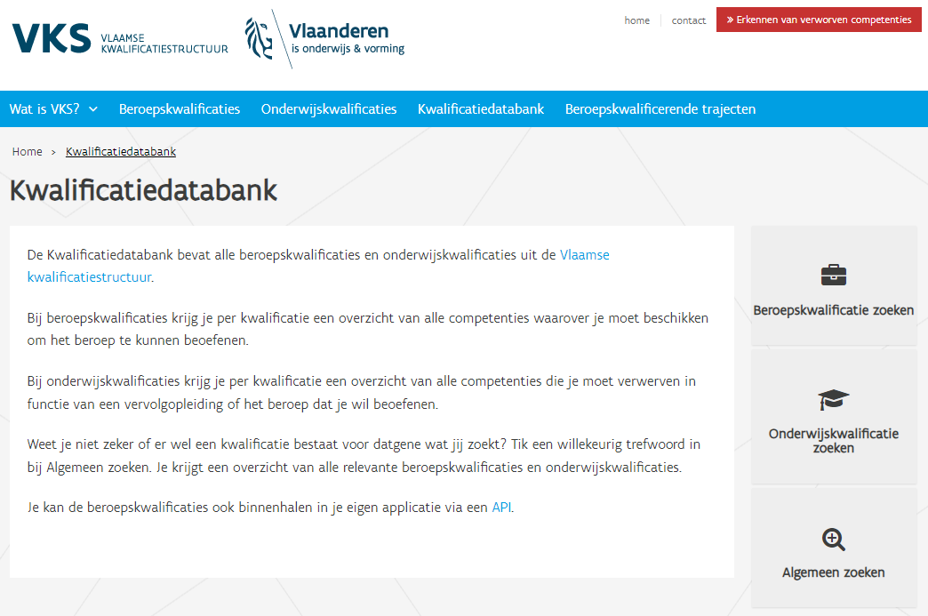
De Vlaamse kwalificatiestructuur
Alle kennis en vaardigheden zijn gebaseerd op een beroepskwalificatie

Slide 8
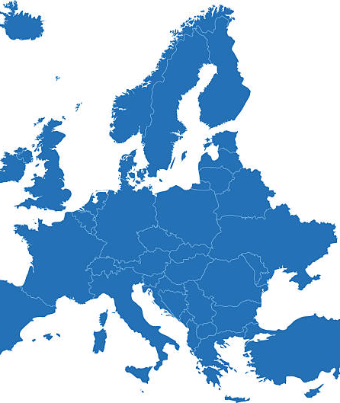
Waarom VKS?
Kwalificaties die:
- transparant,
- vergelijkbaar,
- overdraagbaar zijn.

Slide 9
VKS: beroepskwalificaties en onderwijskwalificaties
Een beroepskwalificatie (BK) bepaalt wat je moet kennen en kunnen om een bepaald beroep uit te oefenen.
Link naar website VKS: beroepskwalificaties
Een onderwijskwalificatie (OK) geeft weer wat je moet kennen en kunnen om verdere studies aan te vatten, te functioneren in onze maatschappij of een bepaald beroep uit te oefenen.
Link naar website VKS: onderwijskwalificaties
! Een BK kan je verwerven via:
- onderwijs
- opleiding
- EVC
! Per VKS-niveau kan je een onderwijskwalificatie behalen
! Een OK kan je enkel via onderwijs verwerven

Slide 10
Onderwijskwalificaties:
website VKS: kwalificatieniveaus
VKS-niveau 8:
VKS-niveau 7:
VKS-niveau 6:
VKS-niveau 5:
Universiteit - Doctor
Universiteit/hogeschool: Master
Universiteit/hogeschool: Bachelor
Hogeschool: Gegradueerde
VKS-niveau 3:
VKS-niveau 4:
vanaf ‘23-’24:
- studierichtingen 3de gr Doorstroomfinaliteit
- studierichtingen 3de gr Dubbele finaliteit
Vanaf ’25-’26:
Zevende leerjaar gericht op doorstroom naar bachelor in het hoger onderwijs (voorheen ‘naamloos jaar’)
- secundair onderwijs - buitengewoon secundair onderwijs - leren en werken/duaal leren - secundair volwassenenonderwijs (CVO)
- secundair onderwijs - buitengewoon secundair onderwijs - leren en werken/duaal leren
Vanaf ‘23-’24:
- studierichtingen 3de gr arbeidsmarktfinaliteit
- basiseducatie - secundair onderwijs - buitengewoon secundair onderwijs
Eindtermen lager onderwijs
Vanaf ’25-’26:
! ‘Zevende leerjaren gericht op doorstroom naar de arbeidsmarkt’ = Beroepskwalificatie, géén onderwijskwalificatie
VKS-niveau 2:
VKS-niveau 1:

Slide 11
Beroepskwalificatie:
: wordt opgemaakt door de sector. Bijvoorbeeld voor de BK’s kinderbegeleider waren deze partners mede-indieners van het BK-dossier:
Vlaams Instituur voor Vorming in Opleiding (VIVO)
Opgroeien (vroegere ‘Kind en Gezin’)
VDAB
Vlaams Welzijnsverbond
Federatie Sociale Ondernemingen (SOM)
Gezinsbond
Vereniging voor Vlaamse Steden en Gemeenten
Solidariteit voor het Gezin
Zorgnet-Icuro
…
: Bevat competenties (Kennis, vaardigheden en attitudes), contextfactoren, mate van autonomie en verantwoordelijkheden
: Bevat de gehanteerde referentiekaders en verwijzingen naar de regelgeving

Slide 12
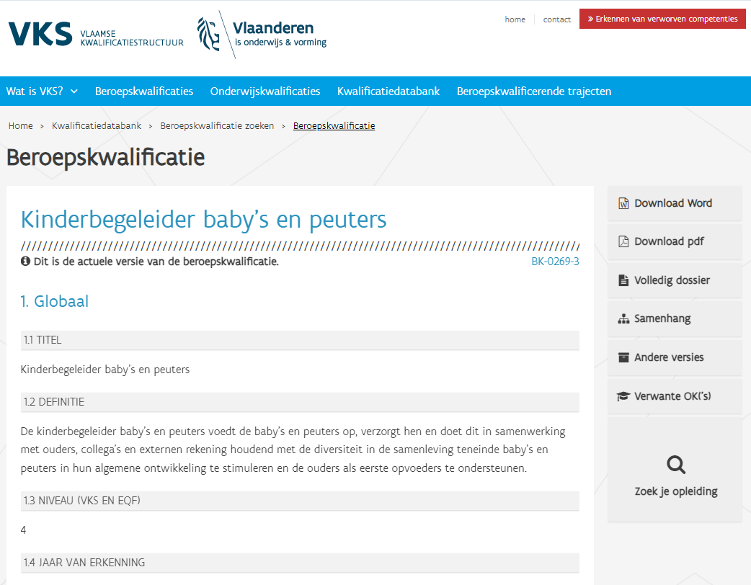
Beroepskwalificatie: voorbeeld BK Kinderbegeleider baby’s en peuters

Slide 13
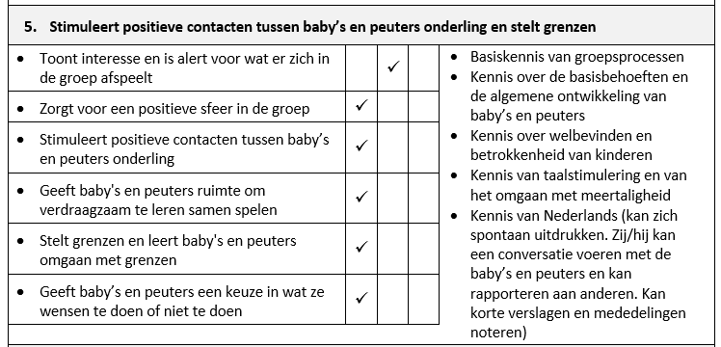
Beroepskwalificatie: voorbeeld BK Kinderbegeleider baby’s en peuters
competentie
vaardigheden
kenniselementen

Slide 14
Vragen?... Of verder

Slide 15
Leerpad: het secundair onderwijs
Via secundair onderwijs
‘VOLTIJDS-niet-duaal’
 | vòòr modernisering secundair onderwijs: 3de graad: studiegebied PERSONENZORG
 | aso | tso/kso | bso
 |  | Gezondheids- en welzijnswetenschappen Jeugd- en gehandicaptenzorg Sociale en technische wetenschappen | Organisatiehulp Verzorging Kinderzorg
Basisvorming | Eindtermen | Eindtermen | Eindtermen
Specifieke vorming | Specifieke eindtermen | Richting-specifieke leerplandoelen | Richting-specifieke leerplandoelen
Studiebekrachtiging |  | Diploma Secundair Onderwijs | Getuigschrift
Se-n-se:
- Animatie in de ouderenzorg
- Leefgroepenwerking
- Tandartsassistent
Specialisatiejaar:
- Personenzorg
- Thuis- en bejaardenzorg/zorgkundige
Diploma Secundair Onderwijs
Notes:
Alle studierichtingen van de 3de graad komen in aanmerking om in de kinderopvang te werken

Slide 16
Leerpad: het secundair onderwijs
Via secundair onderwijs
‘VOLTIJDS-niet-duaal’
 | na modernisering secundair onderwijs (vanaf 1/9/25): 3de graad - domein Maatschappij en Welzijn
 | Doorstroomfinaliteit, aso, tso-kso | Dubbele finaliteit, tso-kso |  | Arbeidsmarktfinaliteit, bso
 |  | Gezondheidzorg Opvoeding & begeleiding |  | Assistentie Wonen, Zorg en Welzijn Basiszorg en Ondersteuning
Basisvorming | Eindtermen | Eindtermen |  | Eindtermen
Specifieke vorming | Specifieke eindtermen | Specifieke eindtermen
Specifieke vorming |  | Één of meerdere BK’s: |  | Één of meerdere BK’s:
 |  | Gezondheidszorg: BK verzorgende BK Zorgkundige | Opvoeding & begeleiding BK kinderbeg. baby’s & BK kinderbeg. schoolgnde kdrn | Assistentie Wonen, Zorg &Welzijn BK medewerker kamerdienst BK Huishoudhulp id zorg BK logistiek assistent id zorg | Basiszorg en Ondersteuning BK logistiek assist id zorg BK Huishoudhulp id zorg Selectie: BK zorgkundige Selectie: BK verzorgende Selectie: BK kinderbeg.baby’s Selectie: BK kinderbeg. Schoolgnd
Studiebekrachtiging | OK4 | OK4 |  | OK3
Zevende leerjaar gericht op de arbeidsmarkt:
- BK Kinderbegeleider
- BK Zorgkundige/verzorgende
- BK Persoonsbegeleider
- BK Medisch Administratief Assistent
- BK Tandartsassistent
Zevende leerjaar gericht op doorstroom
(vroegere ‘naamloos leerjaar’)
-> OK4
Notes:
Modernisering: principe dat in elke studierichting van dubbele en van arbeidsmarktfinaliteit een of meerdere BK’s zitten
Keuze om kinderbegeleiding naar dub fin te hevelen
Keuze van sector en onderwijsverstrekkers om selectie van doelen uit die BK’s in curriculum te steken (ter vob op 7de leerjaar)
7de leerjaren vanaf ’25-’26

Slide 17
Leerpad: het secundair onderwijs
Via secundair onderwijs
‘Voltijds-DUAAL’
 | vòòr modernisering secundair onderwijs: 3de graad: studiegebied PERSONENZORG
 | aso | tso/kso | bso
 |  | Gezondheids- en welzijnswetenschappen Jeugd- en gehandicaptenzorg Sociale en technische wetenschappen | Organisatiehulp Verzorging Kinderzorg
Basisvorming | Eindtermen | Eindtermen | Eindtermen
Specifieke vorming | Specifieke eindtermen | Richting-specifieke leerplandoelen | Richting-specifieke leerplandoelen
Studiebekrachtiging |  | Diploma Secundair Onderwijs | Getuigschrift
Specialisatiejaar:
- Personenzorg
- Thuis-en bejaardenzorg/zorgkundige
- Duaal kinderbegeleider
- Duaal Verzorgende/zorgkundige
Se-n-se:
- Animatie in de ouderenzorg
- Leefgroepenwerking
- Tandartsassistent
Diploma Secundair Onderwijs

Slide 18
Leerpad: het secundair onderwijs
Via secundair onderwijs
‘Voltijds-DUAAL’
 | na modernisering secundair onderwijs (vanaf 1/9/25): 3de graad - domein Maatschappij en Welzijn
 | Doorstroomfinaliteit, aso, tso-kso | Dubbele finaliteit, tso-kso |  | Arbeidsmarktfinaliteit, bso
 |  | Gezondheidzorg Opvoeding & begeleiding |  | Assistentie Wonen, Zorg en Welzijn Basiszorg en Ondersteuning
Basisvorming | Eindtermen | Eindtermen |  | Eindtermen
Specifieke vorming | Specifieke eindtermen | Specifieke eindtermen
Specifieke vorming |  | Één of meerdere BK’s: |  | Één of meerdere BK’s:
 |  | Gezondheidszorg: BK verzorgende BK Zorgkundige | Opvoeding & begeleiding BK kinderbegeleiding baby BK schoolgaande kdrn | Assistentie Wonen, Zorg &Welzijn BK medewerker kamerdienst BK Huishoudhulp id zorg BK logistiek assistent id zorg | Basiszorg en Ondersteuning BK logistiek assist id zorg BK Huishoudhulp id zorg Selectie: BK zorgkundige Selectie: BK verzorgende Selectie: BK kinderbeg.baby’s Selectie: BK kinderbeg. Schoolgnd
Studiebekrachtiging | OK4 | OK4 |  | OK3
Zevende leerjaar gericht op de arbeidsmarkt:
- BK Kinderbegeleider DUAAL
- BK Zorgkundige/verzorgende DUAAL
- BK Persoonsbegeleider
- BK Medisch Administratief Assistent
- BK Tandartsassistent
Zevende leerjaar gericht op doorstroom
(vroegere ‘naamloos leerjaar’)
-> OK4

Slide 19
Leerpad: Tweedekansonderwijs CVO
Via Tweedekansonderwijs
Centra VolwassenenOnderwijs (CVO)
Website FederatieTweedekansonderwijs
Via beroepsopleiding CVO
Beroepsopleiding:
Kinderbegeleider Baby’s en Peuters
Kinderbegeleider Schoolgaande kinderen
+
Aanvullende Algemene Vorming (AAV)
= Diploma secundair onderwijs

Slide 20
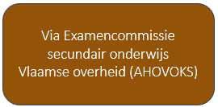
Leerpad: Examencommissie
https://examencommissiesecundaironderwijs.be/flexibele-diplomatrajecten
Wat?
Diploma behalen via de examencommissie (of in een CVO, of een combinatie van beide)
Mogelijk voor:
BK Baby’s en peuters
BK schoolgaande kinderen
Algemene vakken?
ofwel examencommissie
ofwel in CVO
ofwel een combinatie van beide
Beroepsgerichte vakken
→ enkel in CVO

Slide 21
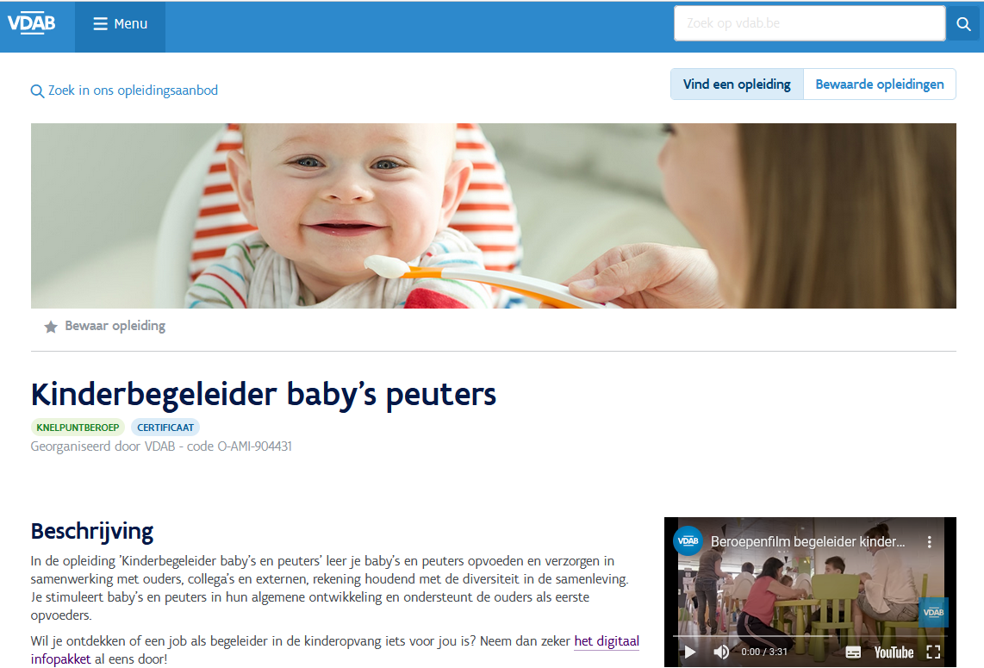
Leerpad: beroepsopleiding VDAB, SYNTRA
Vaak in samenwerking met CVO’s
Op eigen lesplaatsen

Slide 22
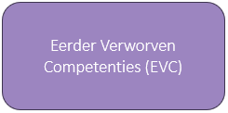
Leerpad: assessment EVC + …
website: 'erkennen van verworven competenties'
Je ervaring van uit het werkveld aantonen door middel van een praktijkproef, een rollenspel en een interview.
Wat?
Waar?
In een EVC-testcentrum (= CVO’s)
1,5 dag
Verschillende tests in zowel simulatieomgeving als in een authentieke context
Obv de competenties van de beroepskwalificatie
Hoe?
Kwalificatie:?
Bewijs van beroepskwalificatie: je hebt de hele beroepskwalificatie behaald.
Bewijs van competenties: je hebt een aantal (losse) competenties uit de beroepskwalificatie behaald.
Bewijs van deelkwalificatie: je hebt een (samenhangend) deel van de beroepskwalificatie behaald.
Notes:
Een succesvol afgerond traject levert één van deze kwalificatiebewijzen op:
Bewijs van beroepskwalificatie: je hebt de hele beroepskwalificatie behaald.
Bewijs van competenties: je hebt een aantal (losse) competenties uit de beroepskwalificatie behaald.
Bewijs van deelkwalificatie: je hebt een (samenhangend) deel van de beroepskwalificatie behaald.
Alle bewijzen zijn officieel erkend door de Vlaamse overheid.
Een kwalificatiebewijs is niet hetzelfde als een diploma. Het gaat in beide gevallen om een officieel erkend bewijs van wat je al kent en kunt. De benaming is anders omdat je bij een diploma ook geslaagd bent voor een algemeen vormend deel dat bestaat uit taal, wiskunde enz. Bij een kwalificatiebewijs is dat niet het geval.

Slide 23
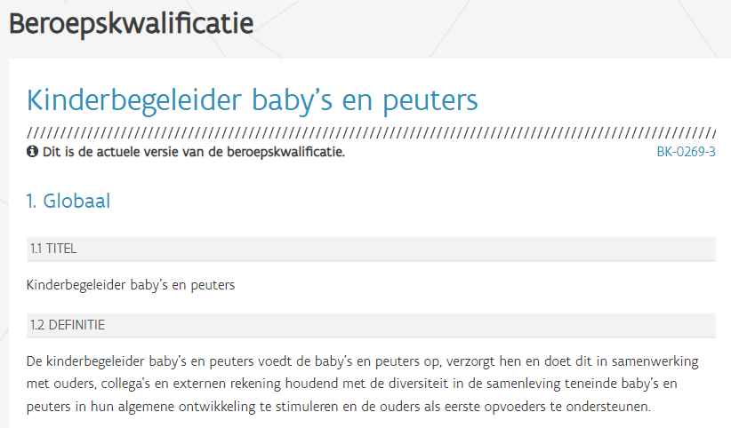
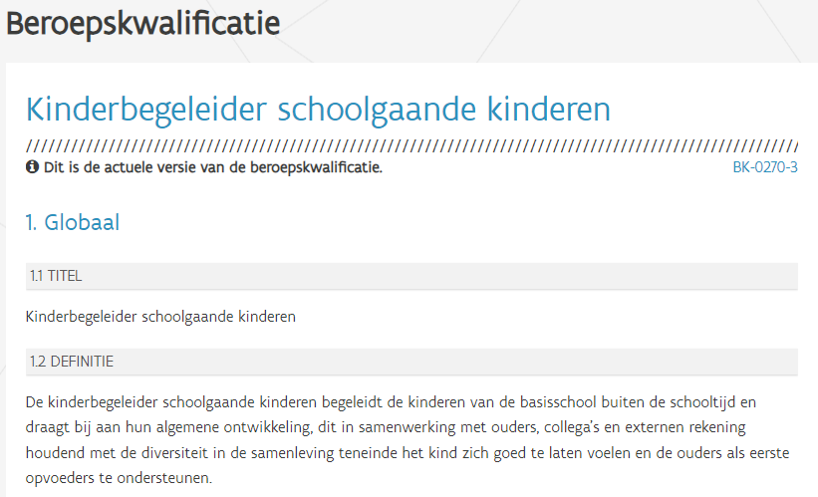
Wie moet wat kunnen?
Via secundair onderwijs
‘VOLTIJDS’ en voltijds DUAAL
Via beroepsopleiding VDAB, SYNTRA
Via beroepsopleiding CVO
Via Examencommissie secundair onderwijs
Vlaamse overheid (AHOVOKS)
Via Tweedekansonderwijs
Centra VolwassenenOnderwijs (CVO)
Eerder Verworven Competenties (EVC)
BEROEPSKWALIFICATIE
Notes:
Hier nog aanvullen

Slide 24
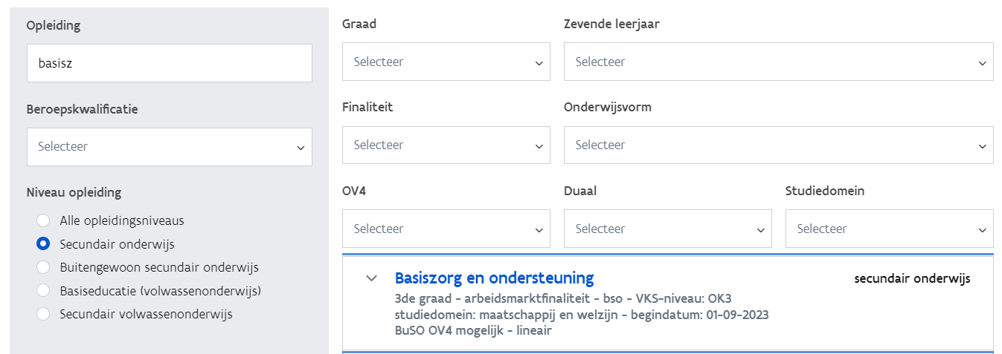
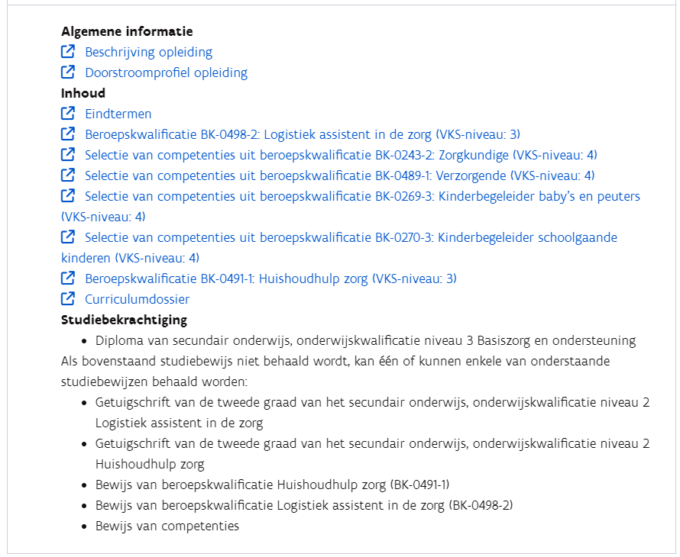
Wie moet wat kunnen?
www. opleidings
inhouden-
app

Slide 25
Wie moet welk diploma hebben?
link naar website 'kind en gezin': met welke diploma's en getuigschriften kan je in de kinderopvang werken
Notes:
Hier nog aanvullen

Slide 26
Blik op de toekomst:
Nieuw BK: educatieve medewerker voor jonge kinderen
Wat vinden jullie van de huidige Beroepskwalificaties?
…
elisabeth.serreyn@ond.vlaanderen.be

